Slide 1

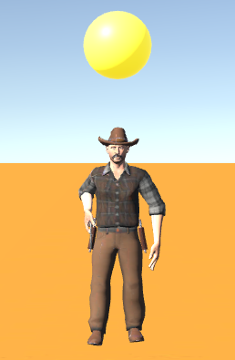
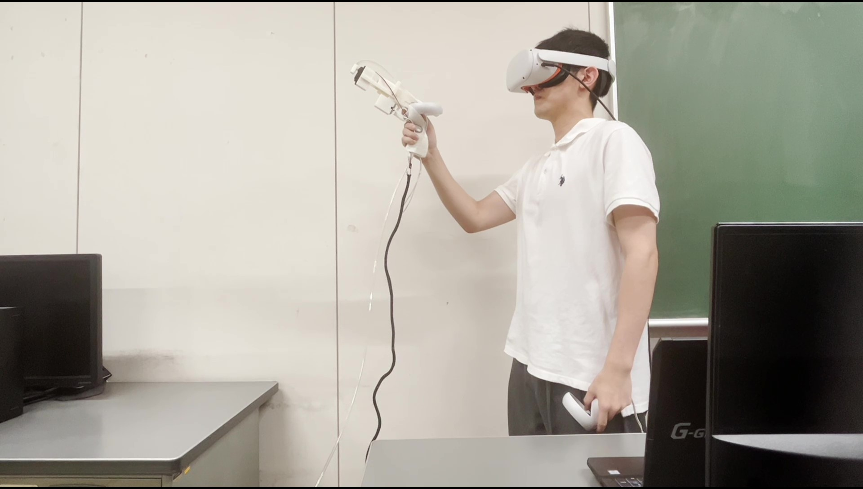
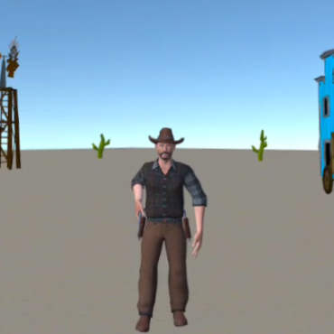
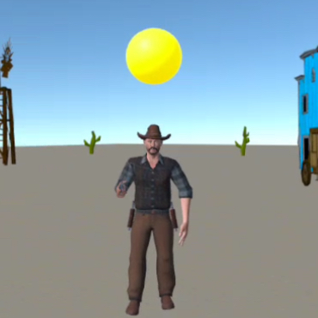
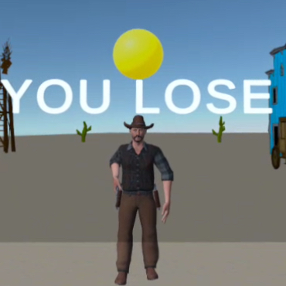
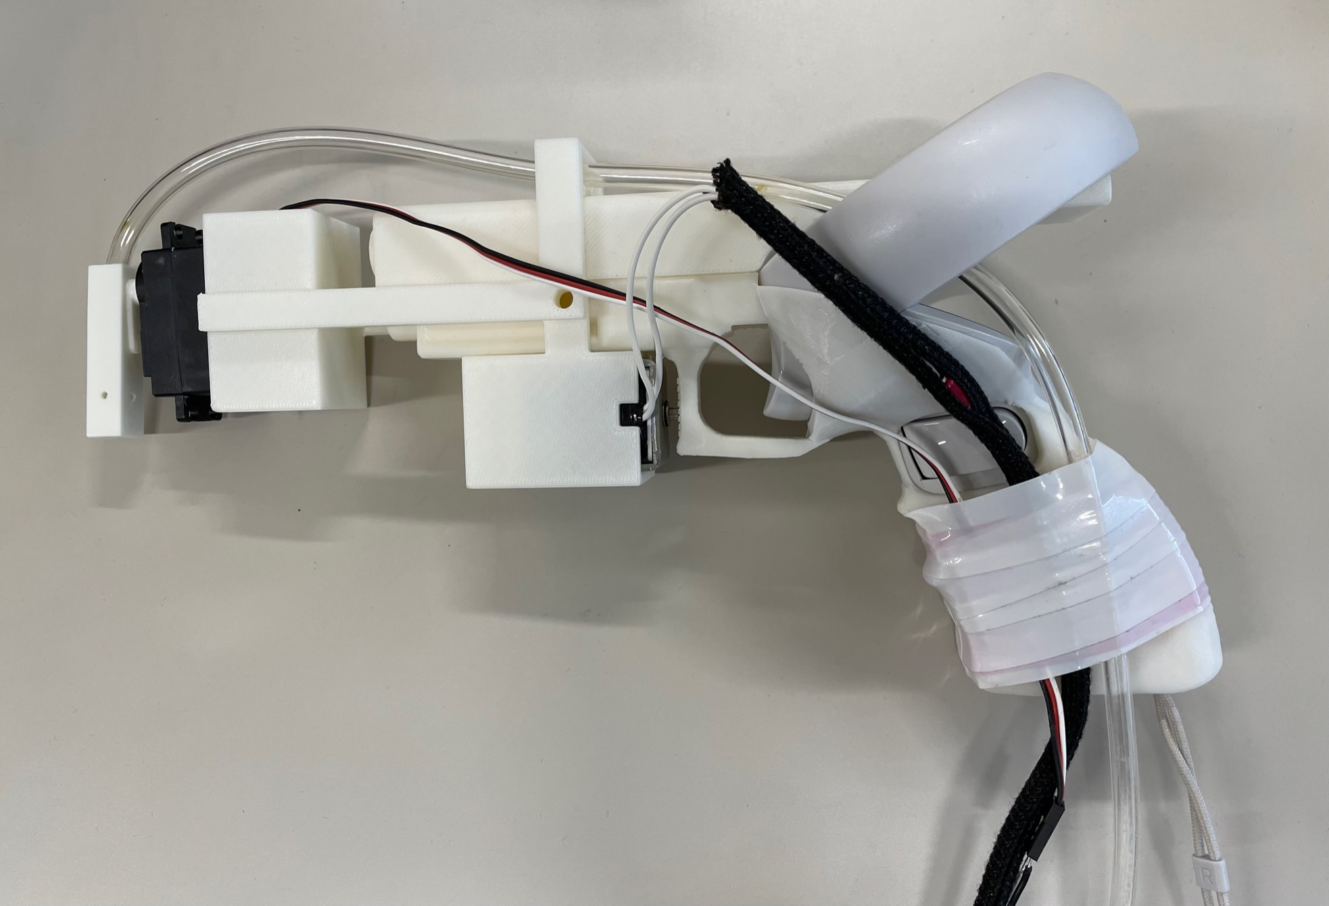
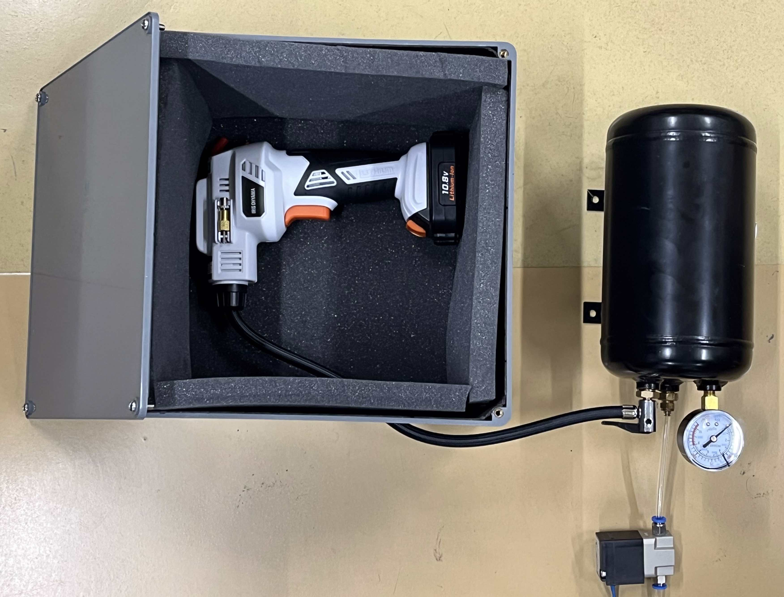
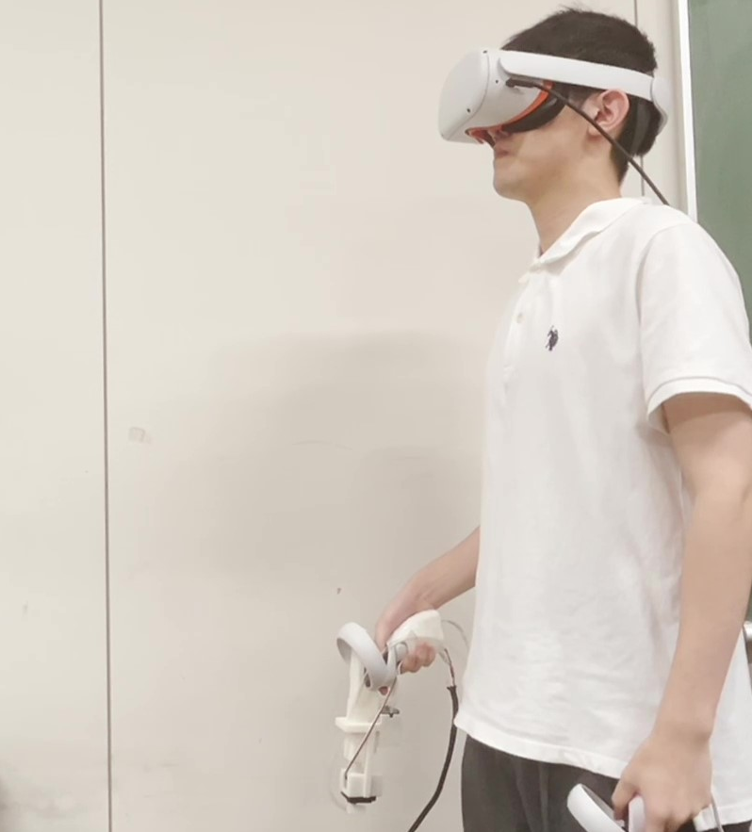
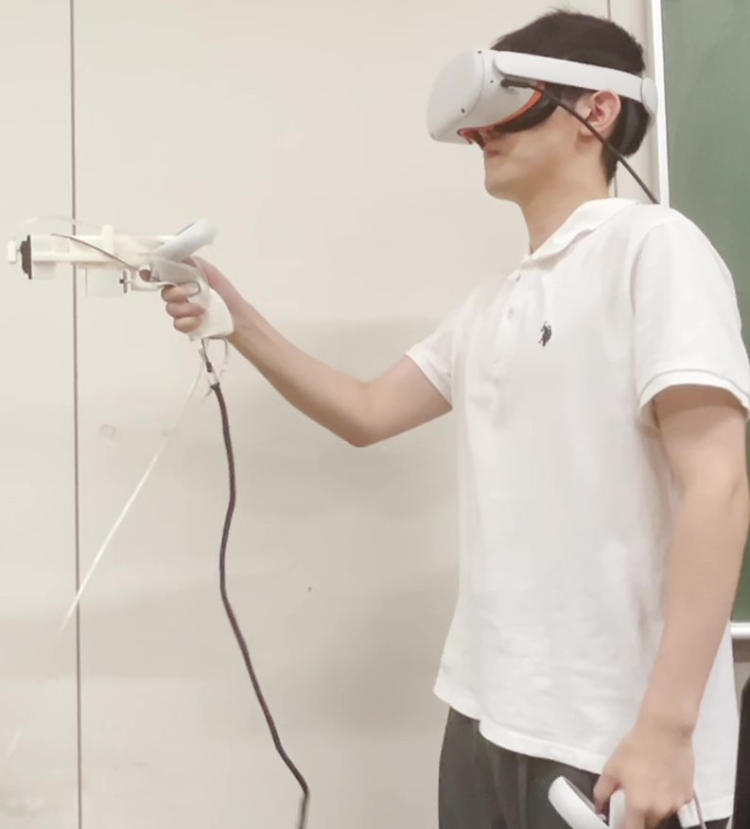
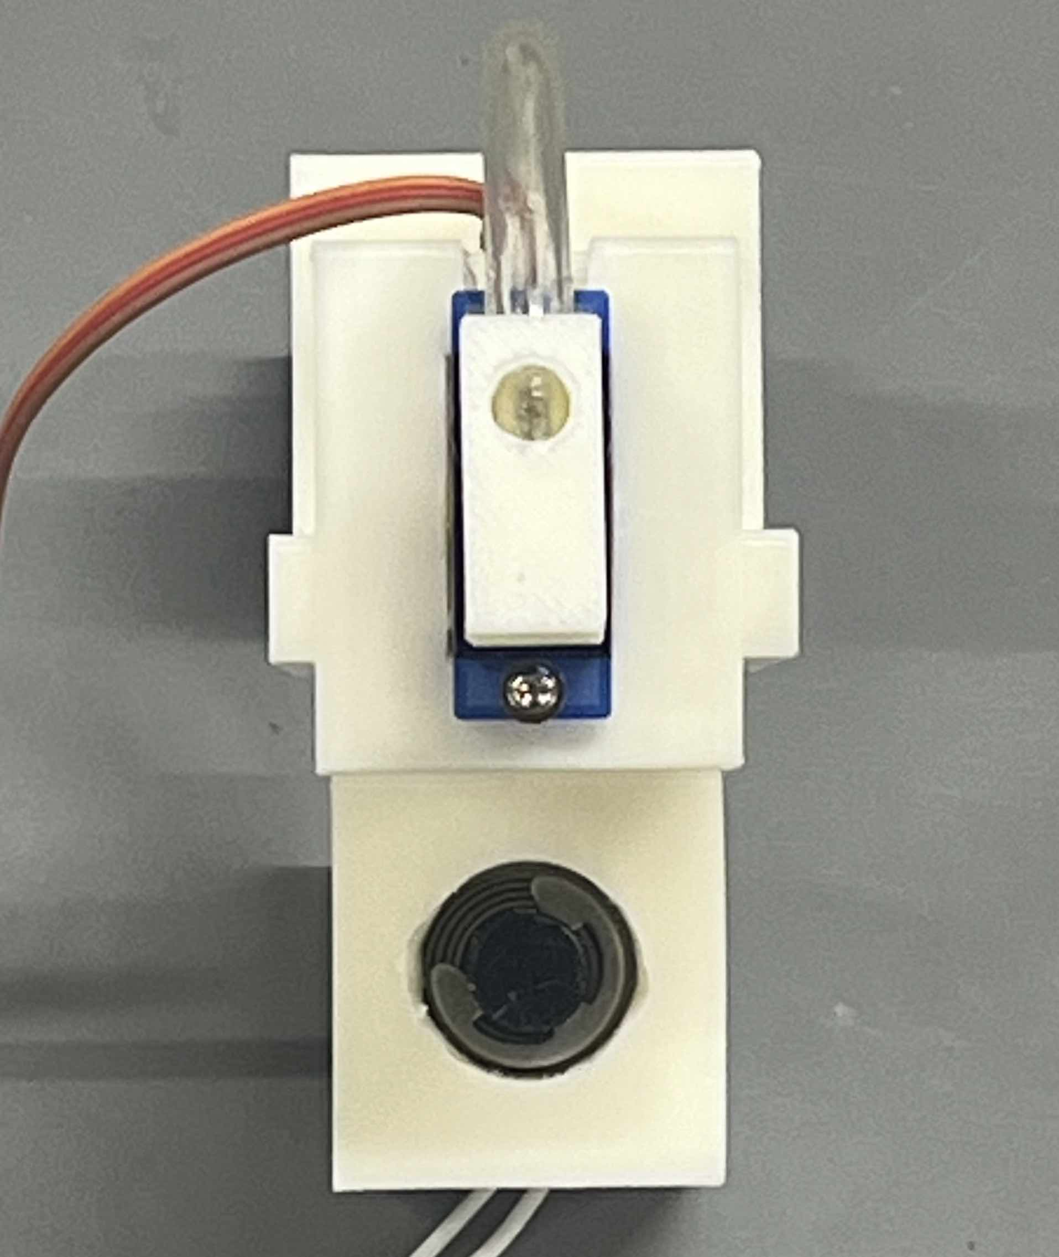
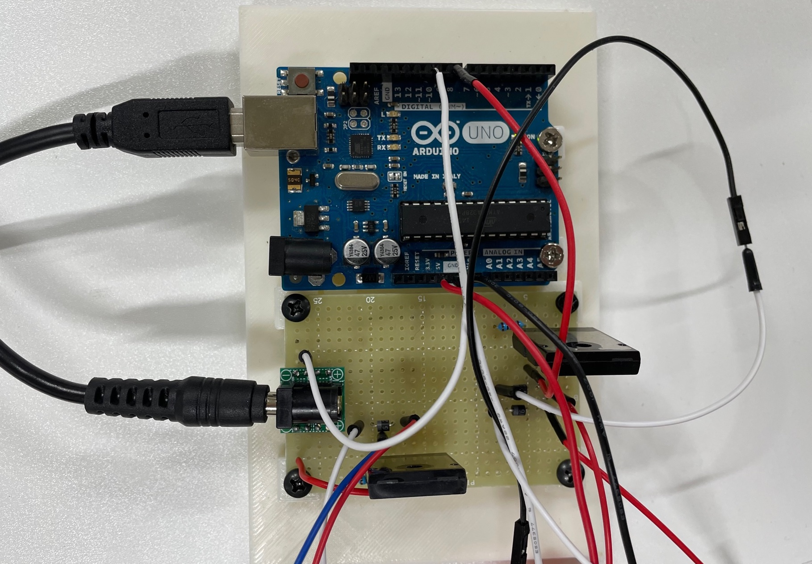
銃が弾かれる体験を可能とするVR決闘システム
和田 壱成 松浦 昭洋 (東京電機大学)
背景と目的
背景
仮想空間上のシューティング体験が可能な銃型デバイスやアプリケーションは多く存在
しかし、手に持つ銃が弾かれるという非現実的事象を体感できるデバイスは知られていない
目的
仮想空間の決闘で，把持する銃が弾かれる感覚を提示する銃型デバイスとVRシステムを開発
デバイス概要
動作結果
銃型デバイス
仮想空間での敵キャラクタとの決闘で、映像と同期し銃を弾かれる体験が可能なことを確認
主構成要素： ・ 3Dプリンタで作成した銃本体
・ サーボモータをもつ空気噴射部
・ ソレノイドをもつ着弾刺激提示部
サーボモータ
ソレノイド
エアジェット
電動空気入れ
エアタンク
空気噴射部の機能：
・銃の角度と連動して、
サーボモータが動作
・鉛直下向きを0度とすると
左右に90度まで設定が可能
利点：
・弾かれる感覚は強く得られる（エアジェットの出力大）
課題：
・銃弾を受ける感覚は、ソレノイドの衝撃が弱く要改善
・エアタンク等の使用：装置サイズ・持続時間に課題
制御回路
まとめ
回路はMOSFET、抵抗、ダイオードを使用
・ ソレノイド、電磁弁をスイッチング制御
・ サーボモータはArduinoによりPWM制御
銃を弾かれる感覚を提示するVR決闘システムの開発
今後の課題
・着弾時の衝撃の強化
・弾かれる感覚の評価
・撃つ/撃たれる両機能のある触覚デバイスの開発
制御回路
Notes:
1

